Slide 1
Федеральное государственное бюджетное образовательное учреждение высшего образования «Красноярский государственный медицинский университет имени профессора В.Ф. Войно-Ясенецкого» Министерства здравоохранения Российской Федерации Фармацевтический колледж
Тема: Виды расходных операций в аптечных организациях
Студент: Стулова Е.С.
Руководитель: Казакова Е.Н.

Slide 2
Виды расходных операций
Расходные кассовые операции связаны с расходованием наличных денежных средств
1)Выплата заработной платы
2) Выдача денег под отчет
3) Оплата закупаемых у населения лекарственных растений, аптечной посуды
4) Оплата транспортных и других услуг
5) Сдача выручки в банк

Slide 3
Выплата заработной платы
З/п выдается кассиром по платёжным ведомостям, на заглавном листе которого
ставится распорядительная надпись о выдаче денег за подписями зав. аптекой и гл. бухгалтера аптеки с указанием общей суммы прописью

Slide 4
Выплата заработной платы
В конце ведомости делается надпись о фактически выплаченной сумме и ставится штамп «Расходный кассовый ордер №....»

Slide 5
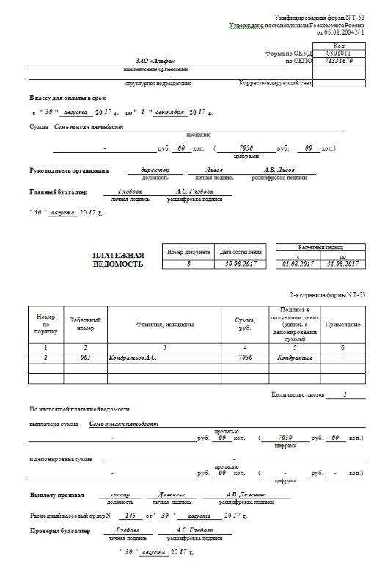

Slide 6
Выдача денег под отчет
На оплату служебной командировки выдают наличные деньги, предусмотренные Положением о командировках, включающее стоимость проезда в оба конца, оплату гостиницы.

Slide 7
Выдача денег под отчет
На расходном кассовом ордере лицо, получившее деньги, проставляет сумму полученных денет и свою подпись.
Лица получившие подотчёт суммы денег, должны отчитываться об их использовании в авансовом отчёте, а неиспользованную сумму возвратить в кассу.

Slide 8
Покупки у населения
Прием ЛРС оформляется «Приёмной квитанцией», 1 экземпляр которой остается в кассе как документ подтверждающий расход денег.

Slide 9
Покупки у населения
Принятая от населения аптечная посуда оплачивается из кассы наличными. Эта операция регистрируется в специальной ведомости «Ведомость покупки стеклянной посуды, бывшей в употреблении».

Slide 10
Сдача выручки в банк
В случае самостоятельной сдачи аптекой выторга в кассу банка заполняется объявление на внесение наличности. Верхняя часть документа остается в банке, средняя (квитанция) и нижняя (ордер) возвращаются в аптеку. На основании квитанции в аптеке оформляется расходный кассовый ордер для списания денег из кассы и записи в кассовой книге.

Slide 11
Сдача выручки в банк
Сдача выторга инкассатору оформляется сопроводительной ведомостью в 3-х экземплярах через копирку: 1-й экземпляр – в инкассаторскую сумку, 2-й – инкассатору, 3-й остается в кассе аптеки

Slide 12
Кассовая книга
Все расходные операции учитываются в Кассовой книге, которая должна быть пронумерована, прошнурована и скреплена печатью аптеки.
Количество листов в кассовой книге заверяется подписями руководителя и главного бухгалтера аптеки.

Slide 13
Кассовая книга
Записи в кассовую книгу производятся сражу же после получения или выдачи денег по каждому ордеру.

Slide 14
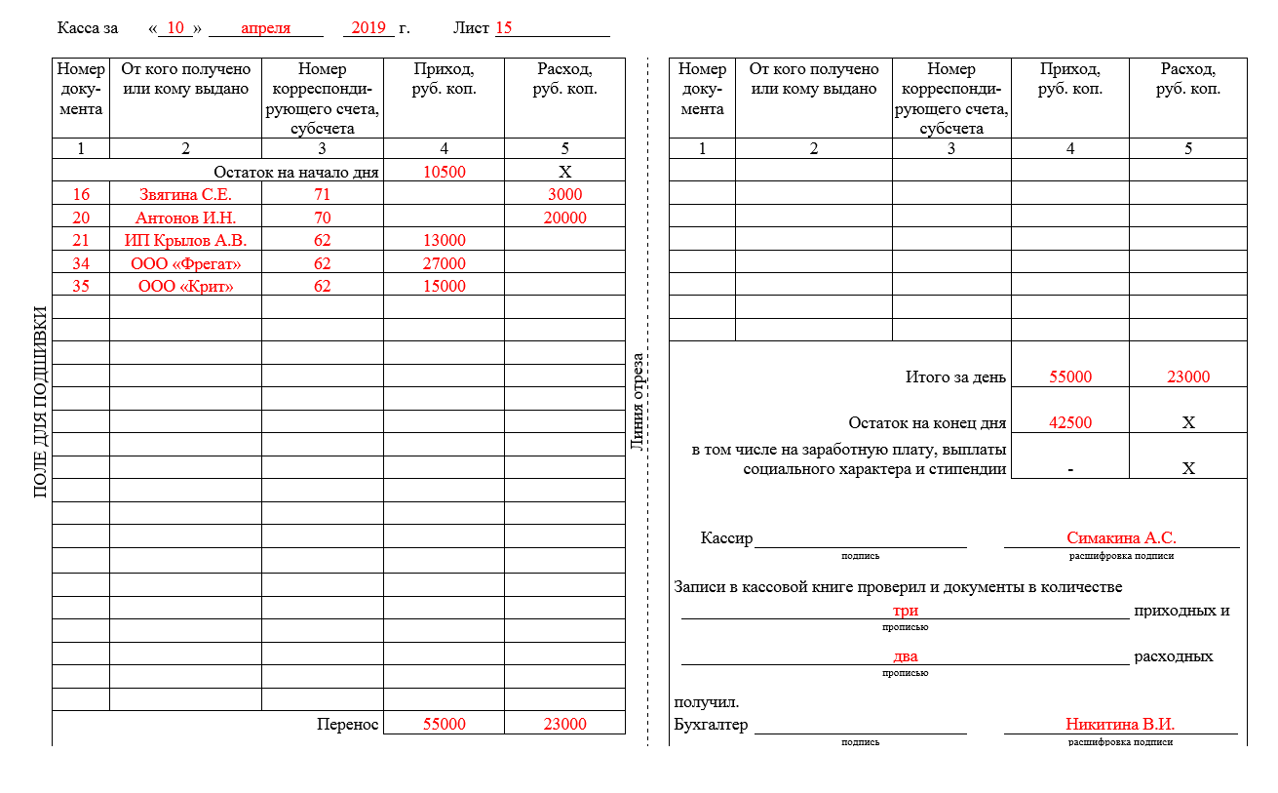

Slide 15
Оформление РКО
- заполнение кассовых ордеров без помарок и подчисток, так как исправления не допускаются.
- расходные кассовые ордера должны подписываться главным бухгалтером и руководителем предприятия. - нумерация с начала года расходных кассовых ордеров.
- регистрация бухгалтером РКО при составлении в «Журнале регистрации приходных и расходных кассовых ордеров».
- регистрация кассиром документов по принятию или выдаче денег в «Кассовой книге». - расходные кассовые ордера действительны только в день их составления.

Slide 16
Обязанности кассира
Кассир должен проверить:
- наличие и подлинность на документах подписи главного бухгалтераи подписи руководителя предприятия. - правильность оформления документов; - наличие перечисленных в документе приложений (первичных документов)

Slide 17
Обязанности кассира
В случае несоблюдения хотя бы одного из этих требований кассир обязан вернуть документ в бухгалтерию для надлежащего оформления.

Slide 18
СПАСИБО ЗА ВНИМАНИЕ!

